Slide 1
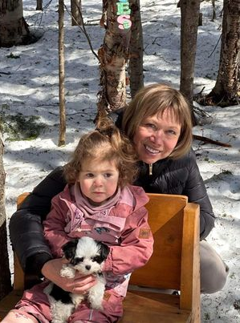
Suzanne et son sentier
Sentier thématique
Oh Henry
Suzanne St-Gelais
Le 25 mai 2023

Slide 2
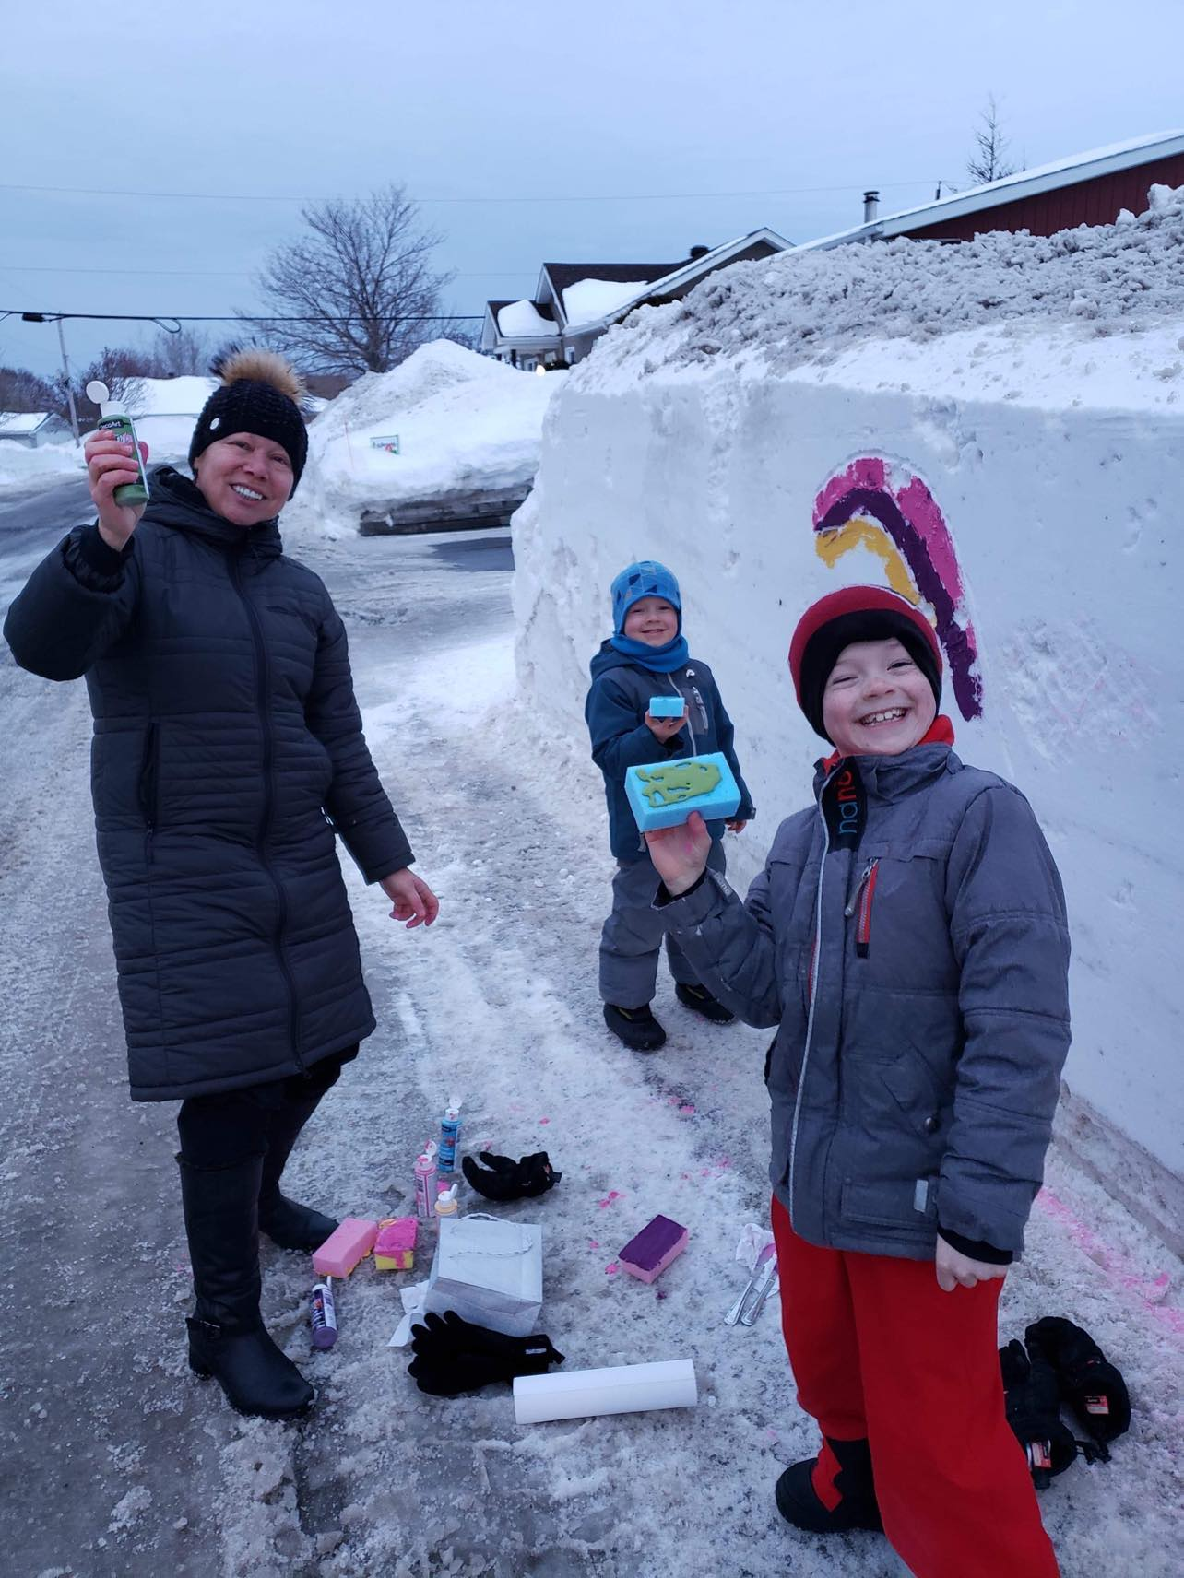
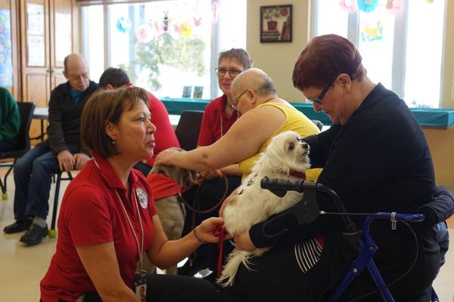
Mon histoire…
Thérapie canine versus personnelle
Oh Henry le sauveur

Slide 3
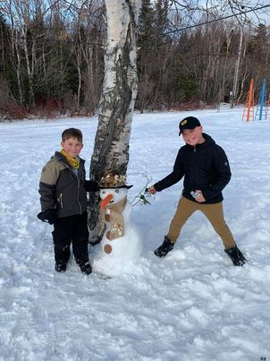
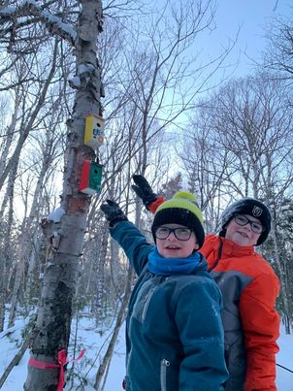
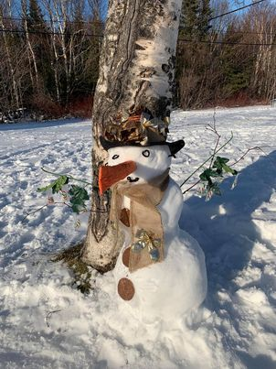
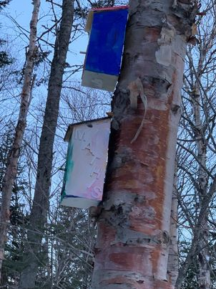
Début de la Covid 2020
Les petits voisins
ont participé au
début de ma folie…
des sentiers

Slide 4



Activité de rassemblement
Y’a de l’amour dans l’air !

Slide 5
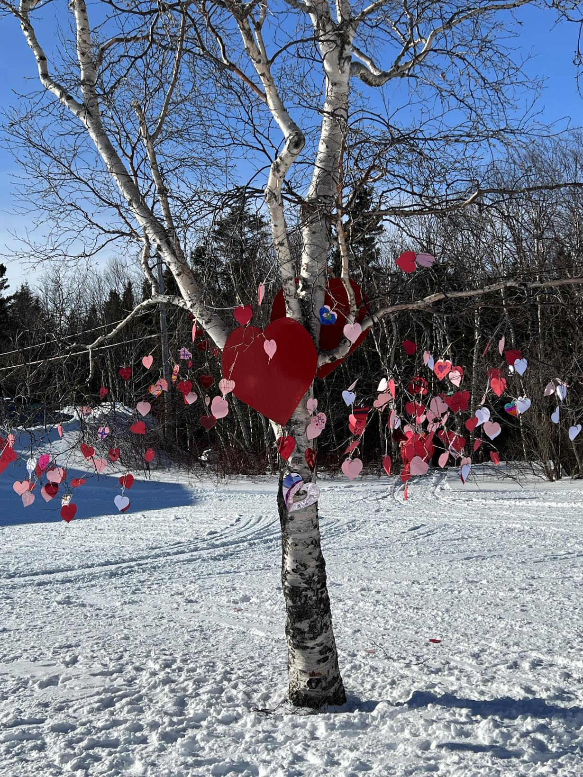
Les cœurs
de l’école
Bon-Pasteur

Slide 6
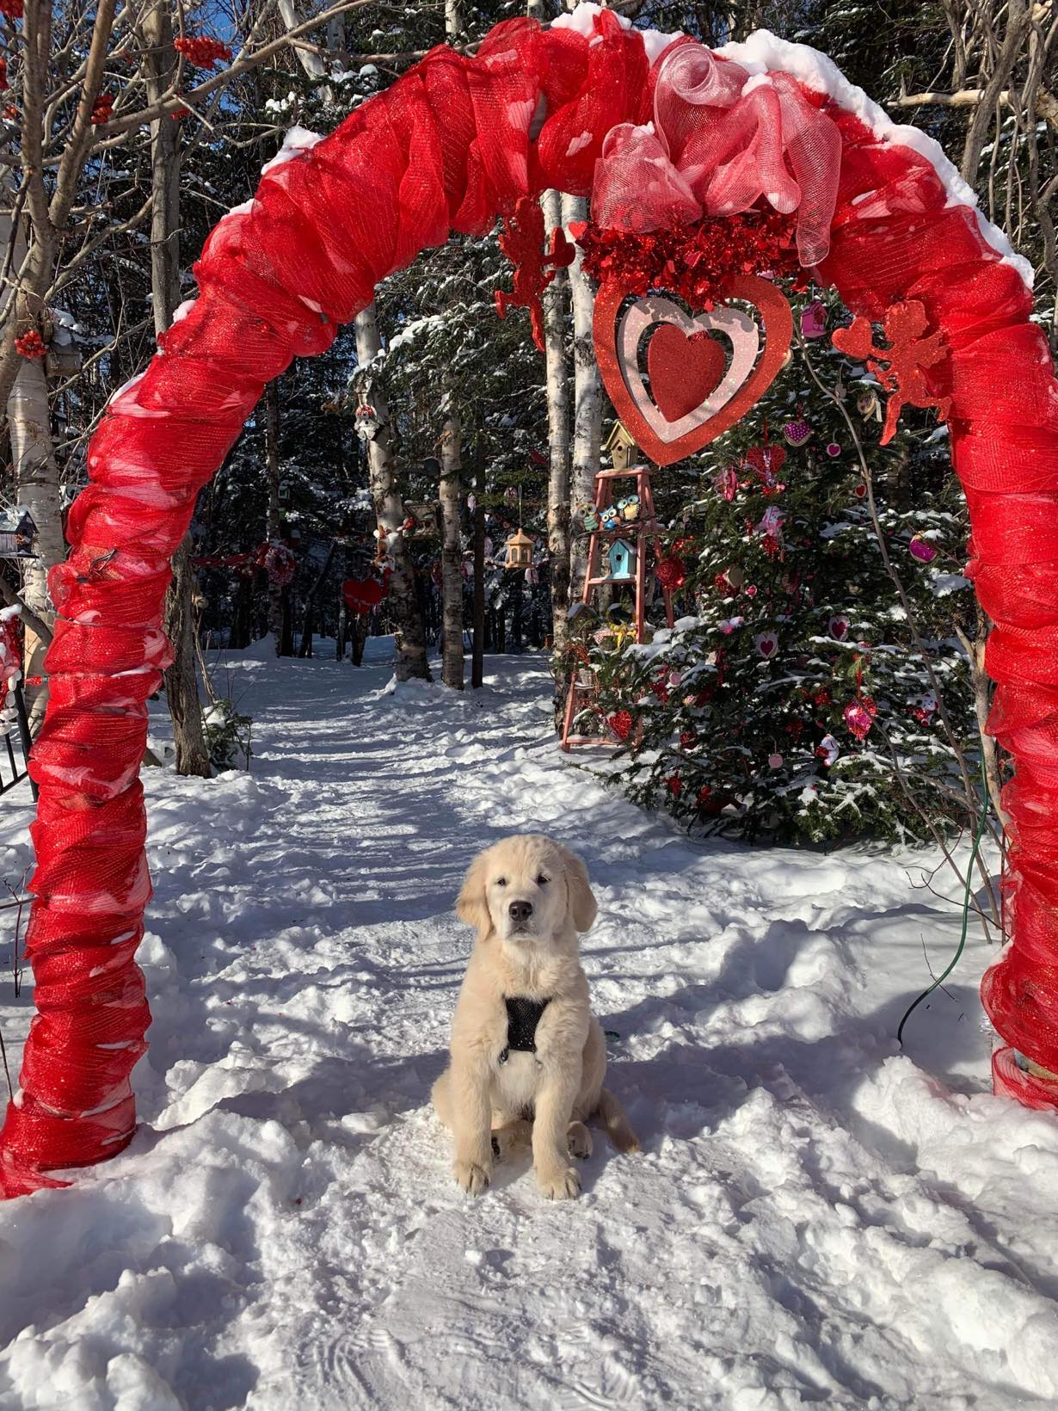
Yuki prend
la pause !

Slide 7
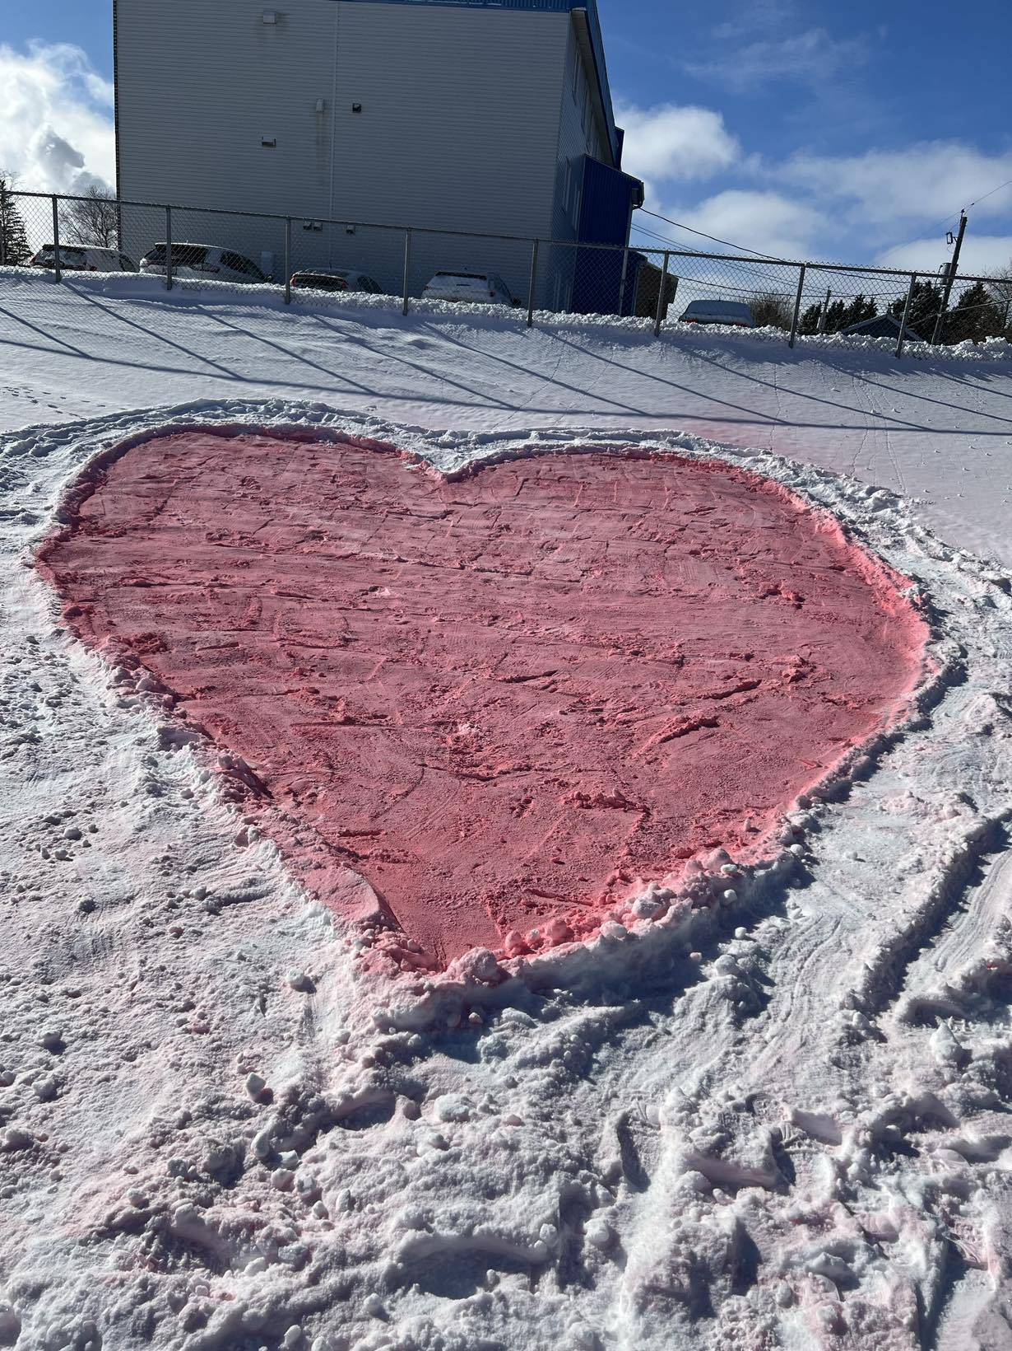
Les danseuses EBJM associées à Madame Suzanne

Slide 8
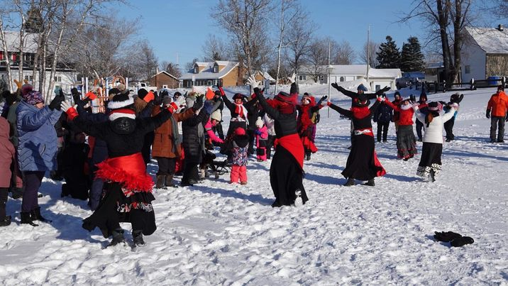
EBJM en mouvement
avec Bon-Pasteur

Slide 9
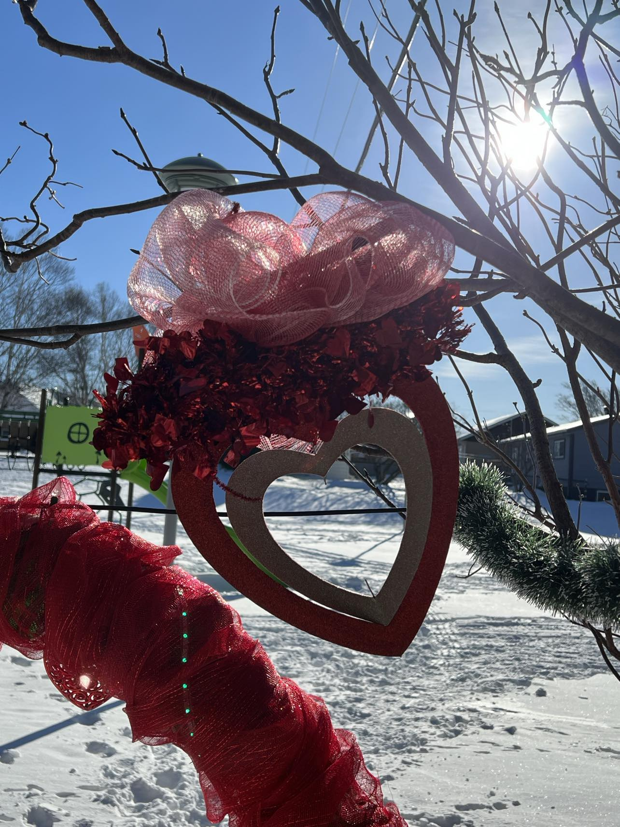
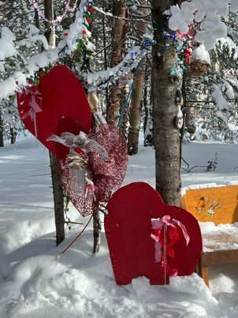
St-Valentin

Slide 10
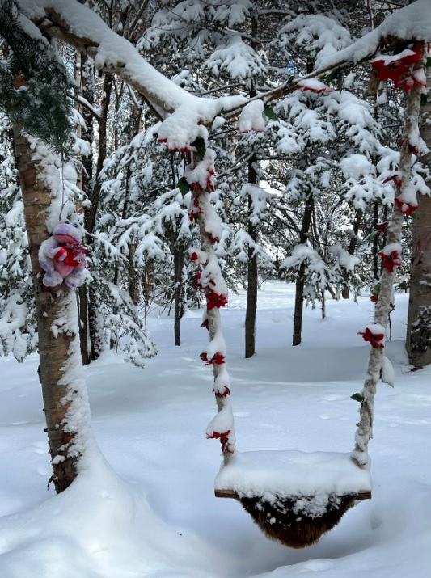
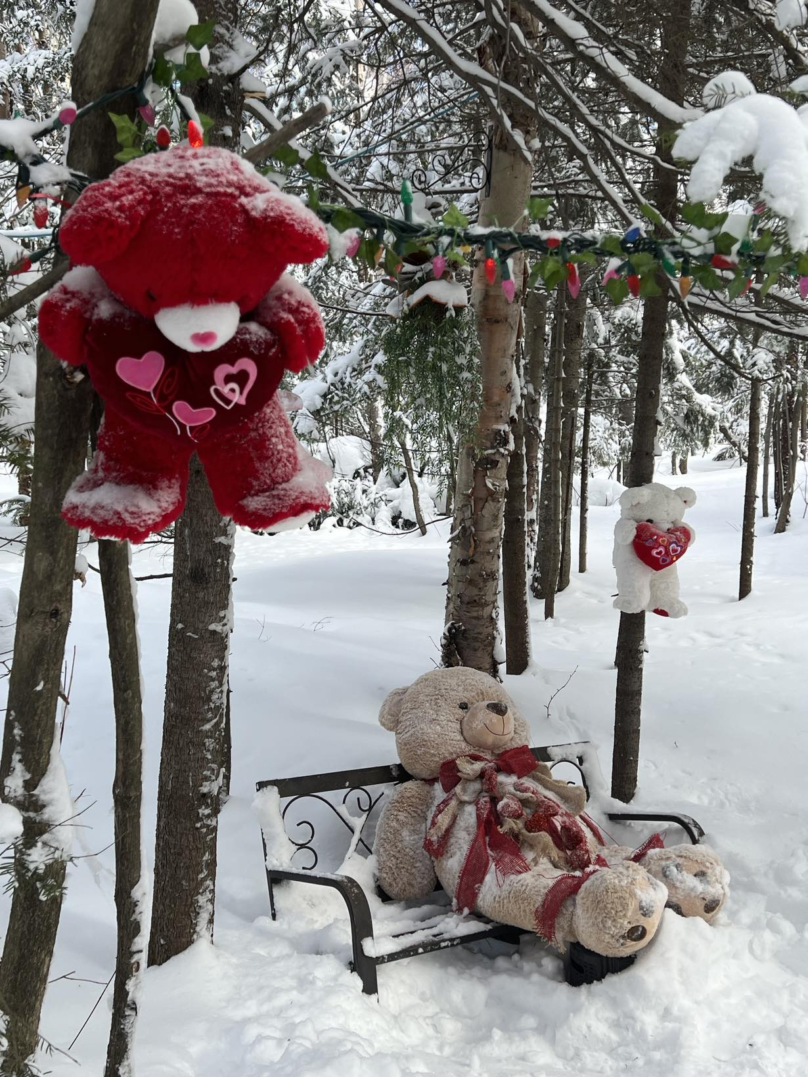
La belle vie !

Slide 11
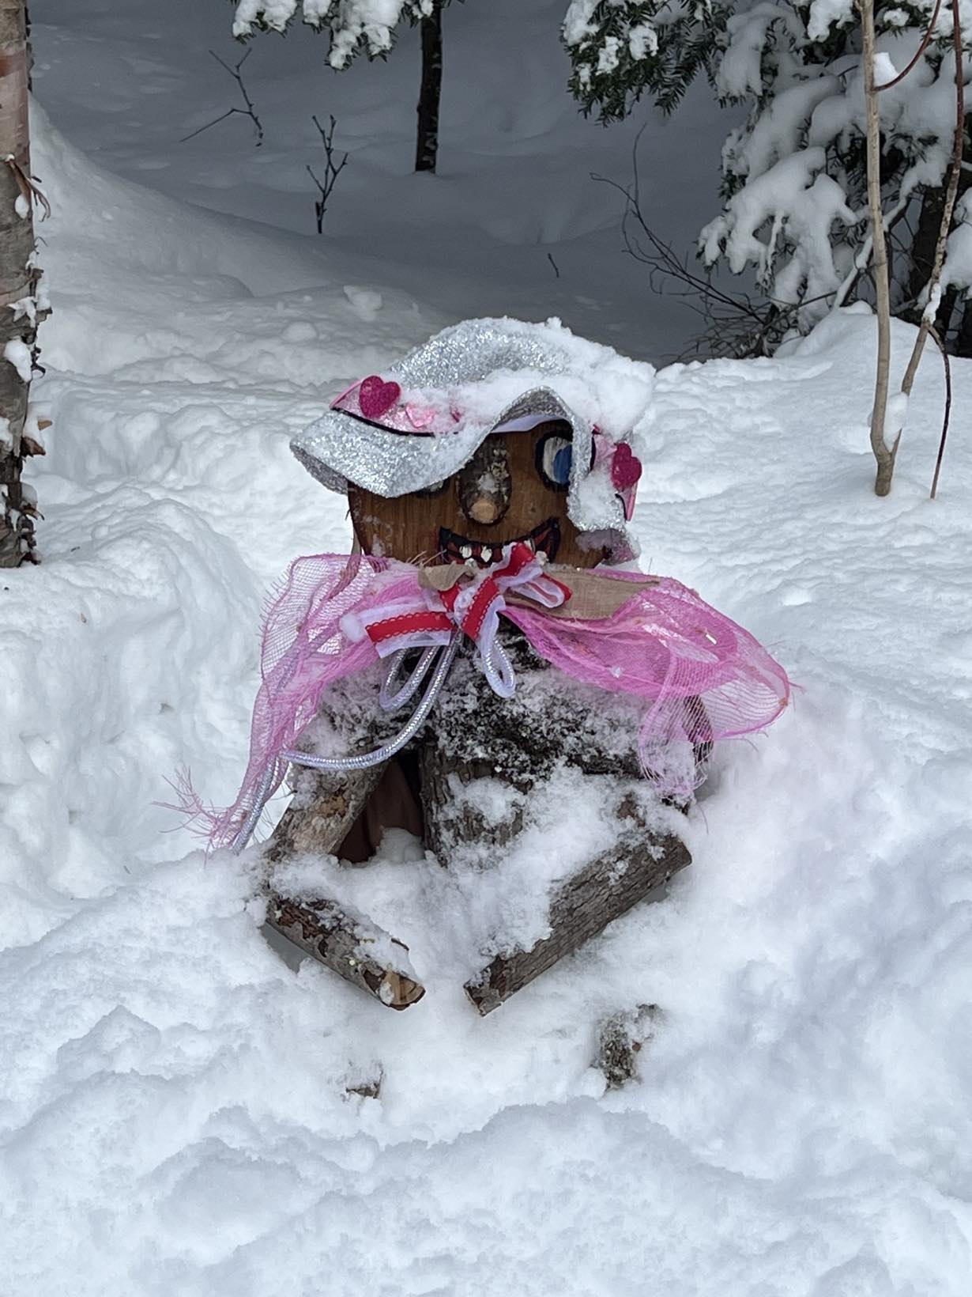
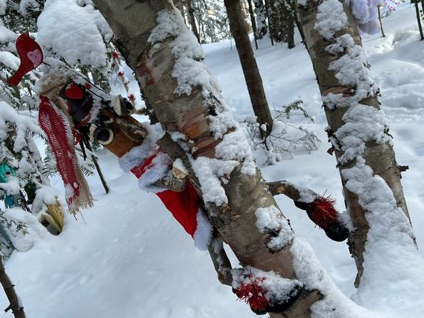
Merci Claude Paquet de St-Luc

Slide 12

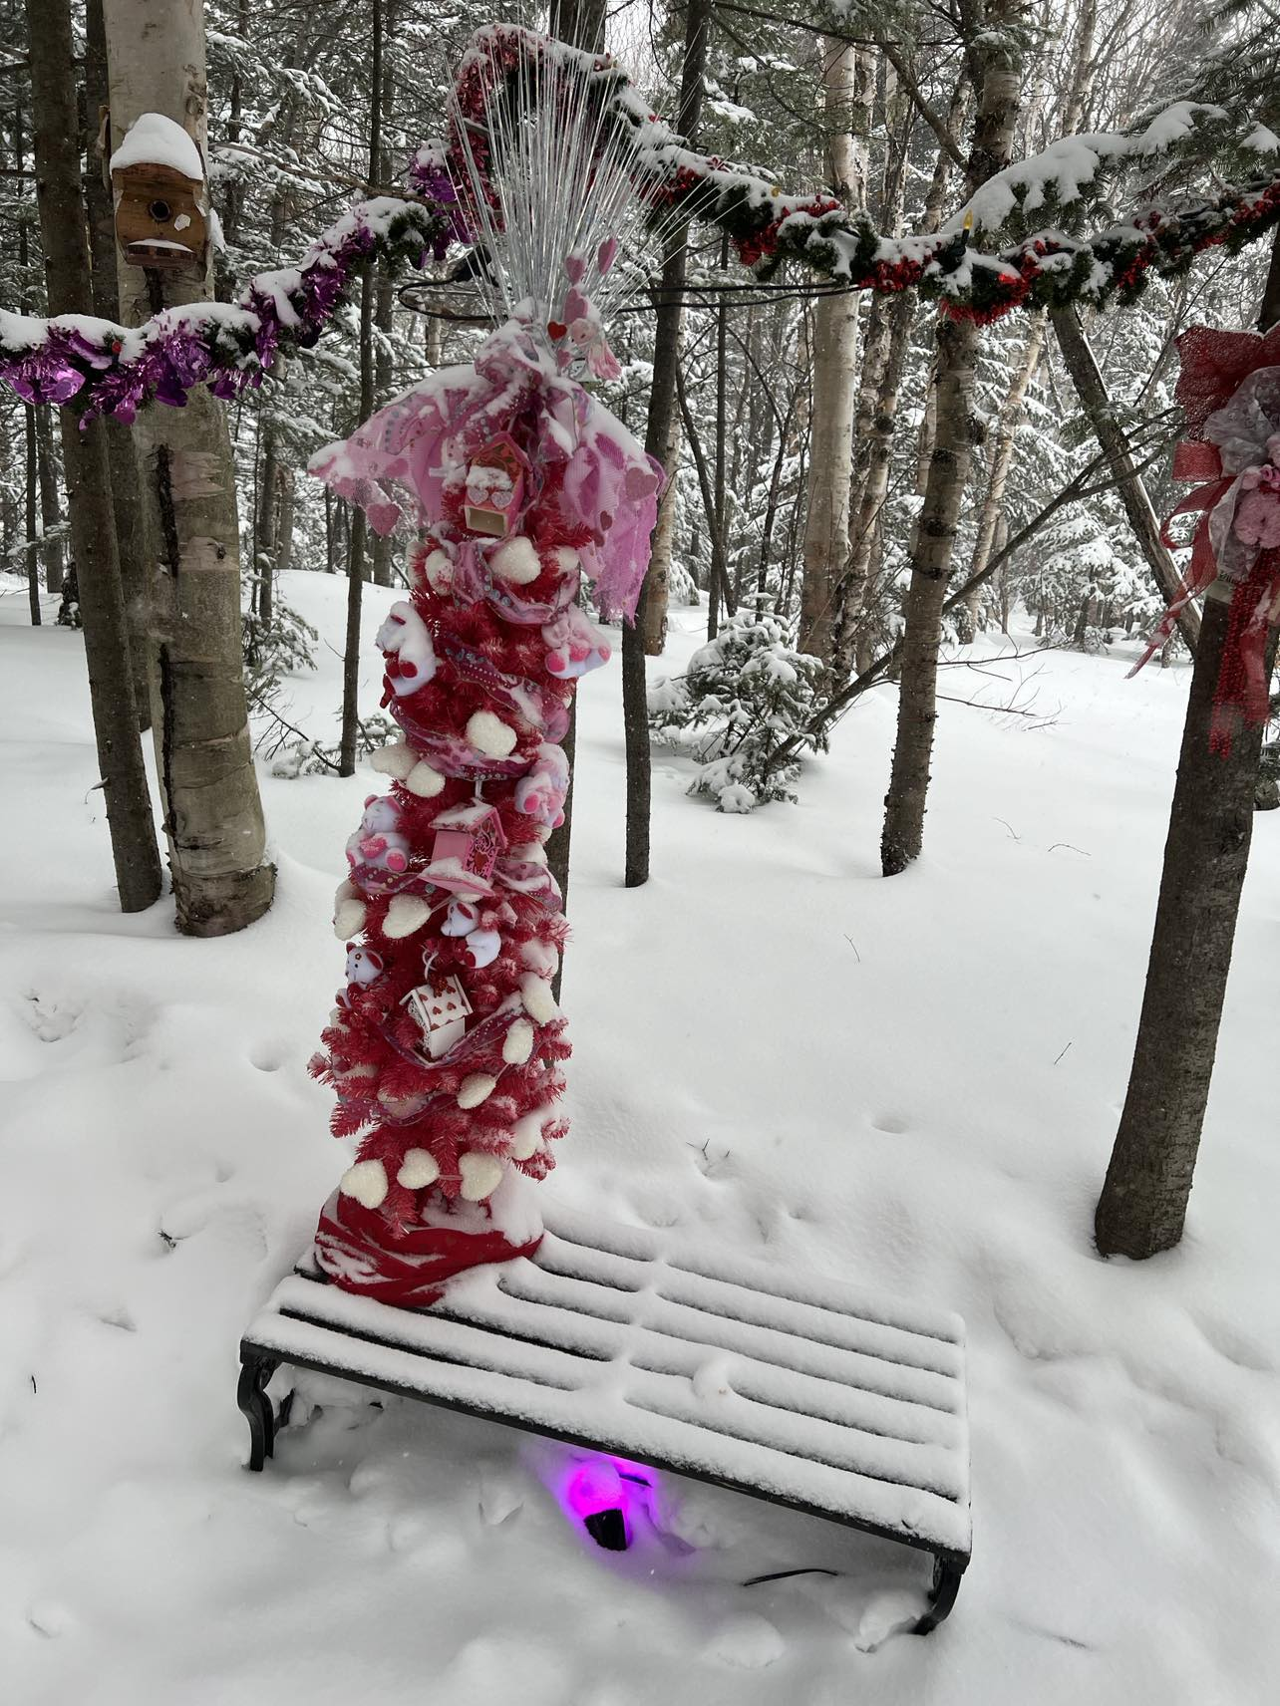
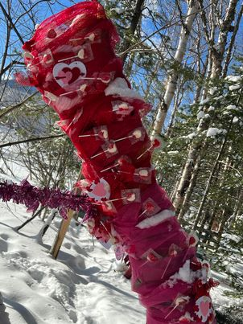
Les enfants adorent
« L’arbre à bonbons »

Slide 13
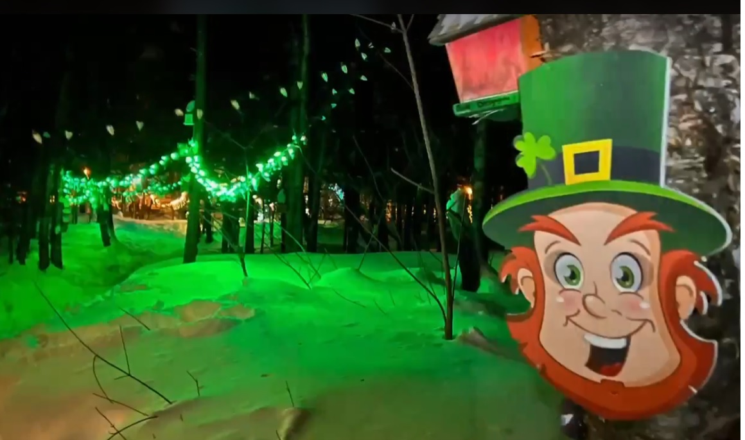
St-Patrick 2022 – Fête des Irlandais

Slide 14
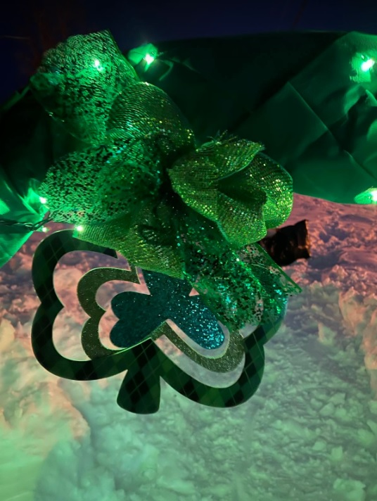

Le trèfle à 4 feuilles porte chance

Slide 15
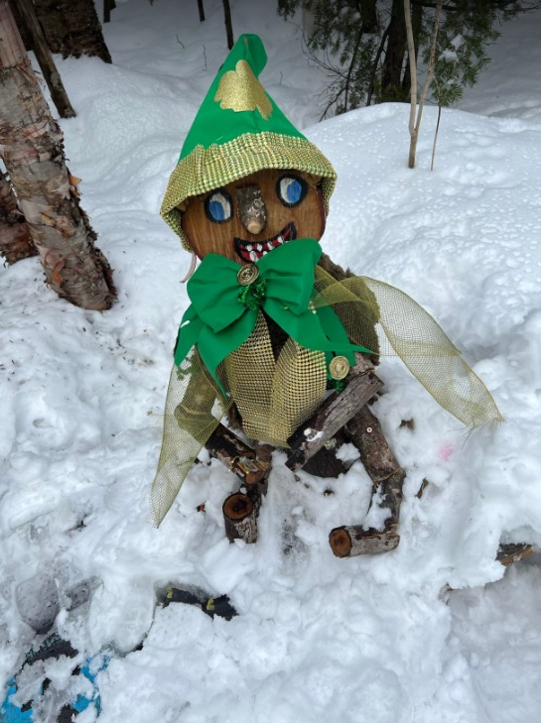
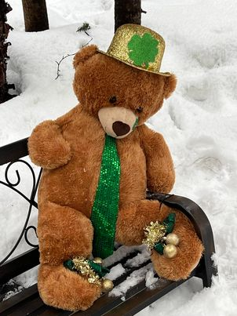
Tricheur…
Mon costume est plus beau que le tien !

Slide 16
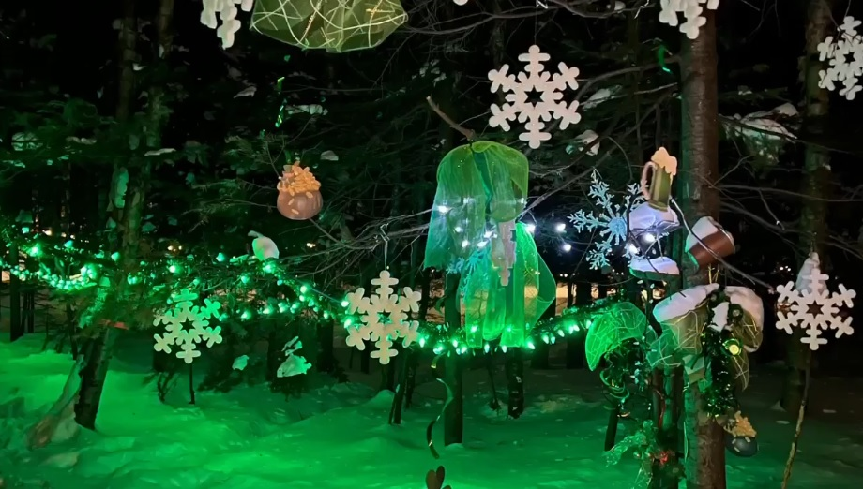
La féérie du sentier…

Slide 17
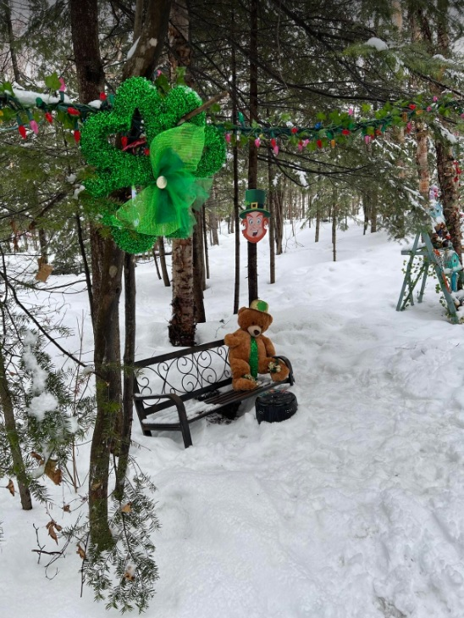
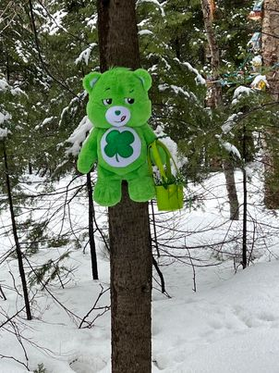
Des écus pour les enfants

Slide 18
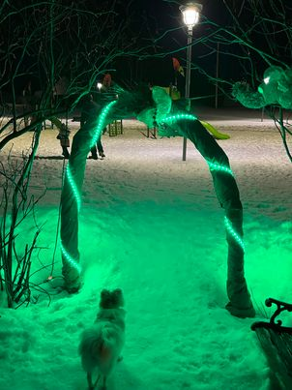
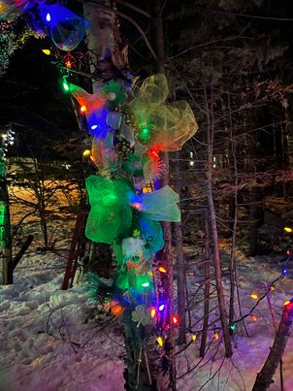
KitKat ma fidèle compagne

Slide 19
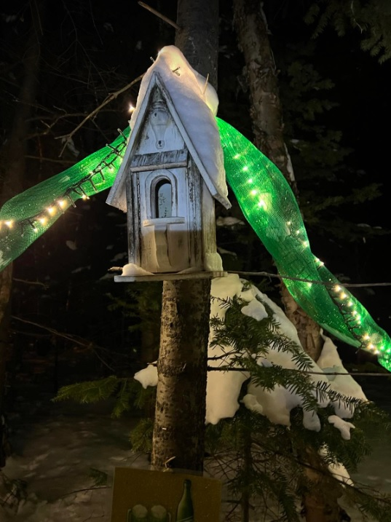
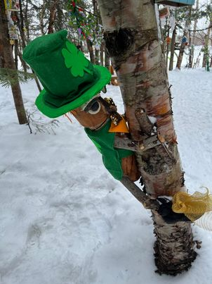
Ma cabane
coup de coeur

Slide 20
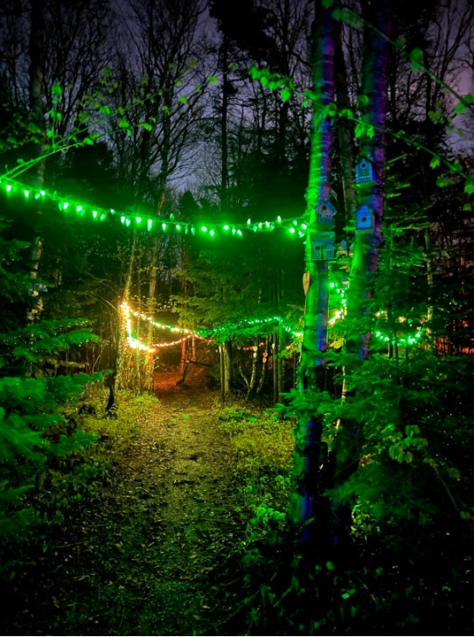
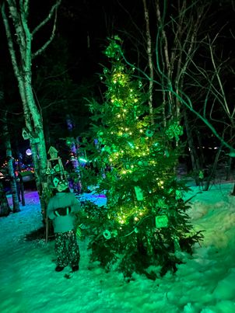
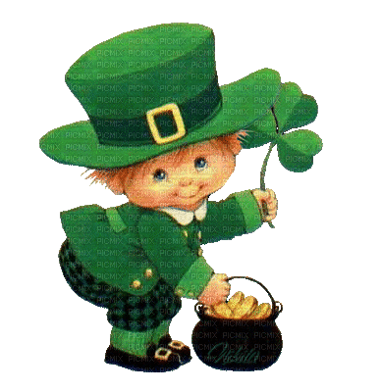
La forêt enchantée des farfadets !

Slide 21

Les activités de Pâques

Slide 22
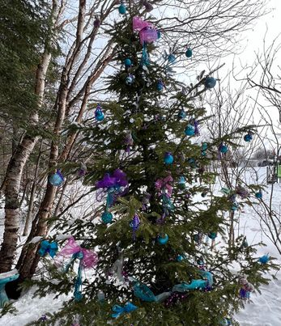
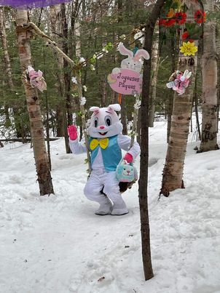
Grand-maman Lapine attend les enfants
de la garderie

Slide 23
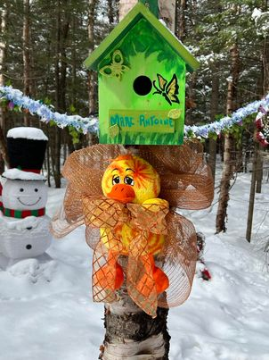
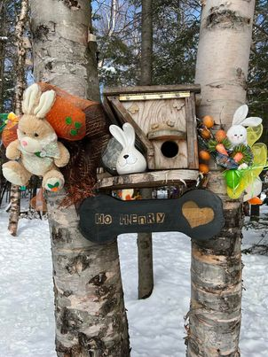
La famille est prête à manger du chocolat !
J’ai mal au cœur !

Slide 24
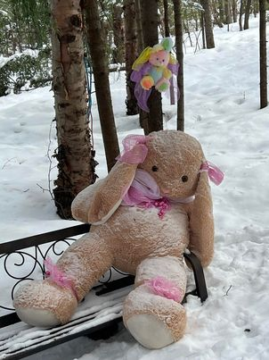
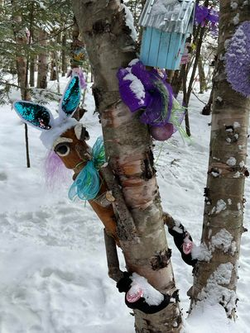
Coucou où est ma Lapine
Ici mon lapin

Slide 25
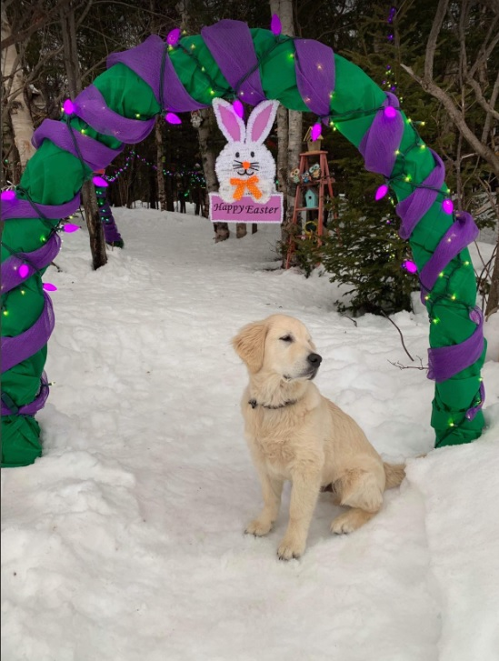
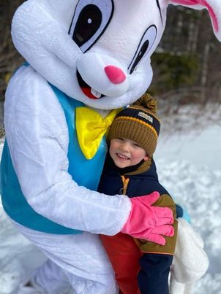
Où est le chocolat ?
Va voir grand-maman Lapine

Slide 26

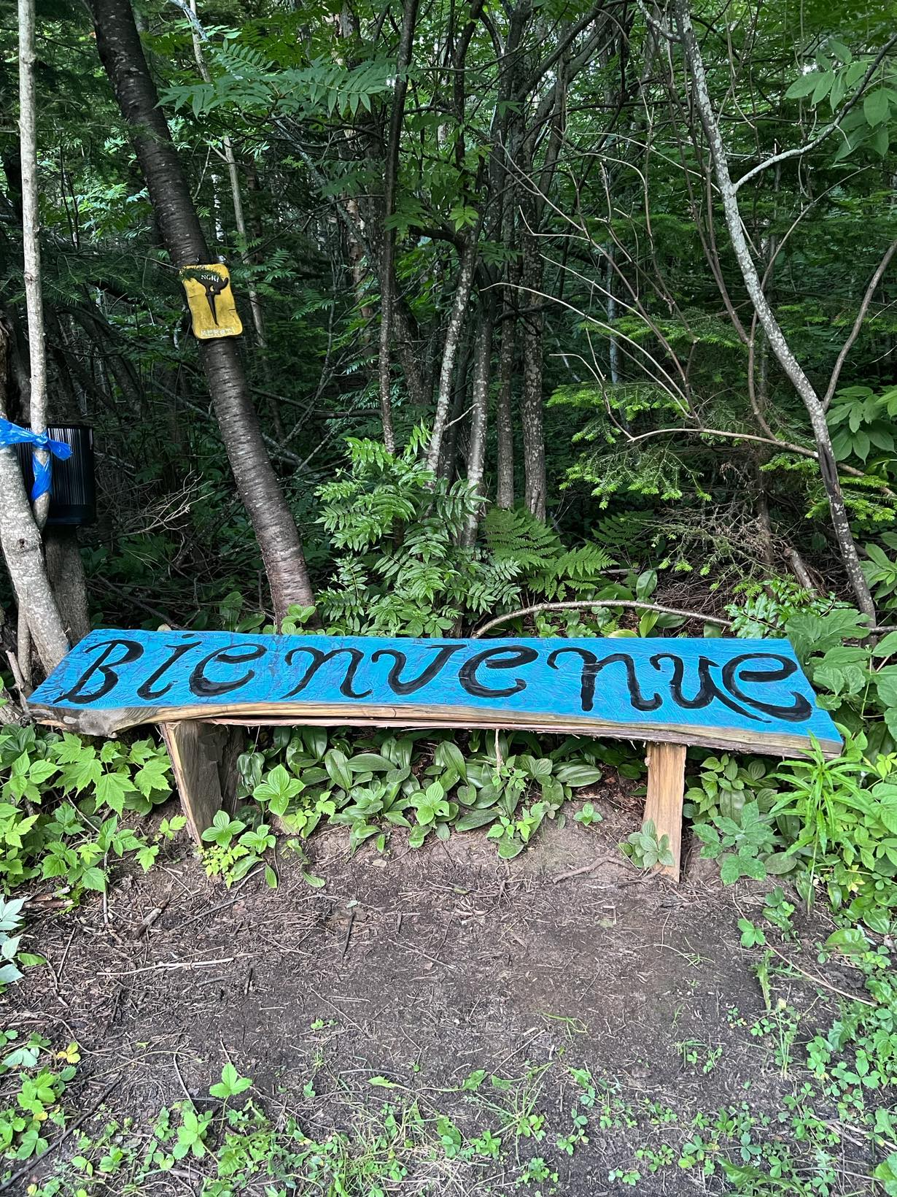
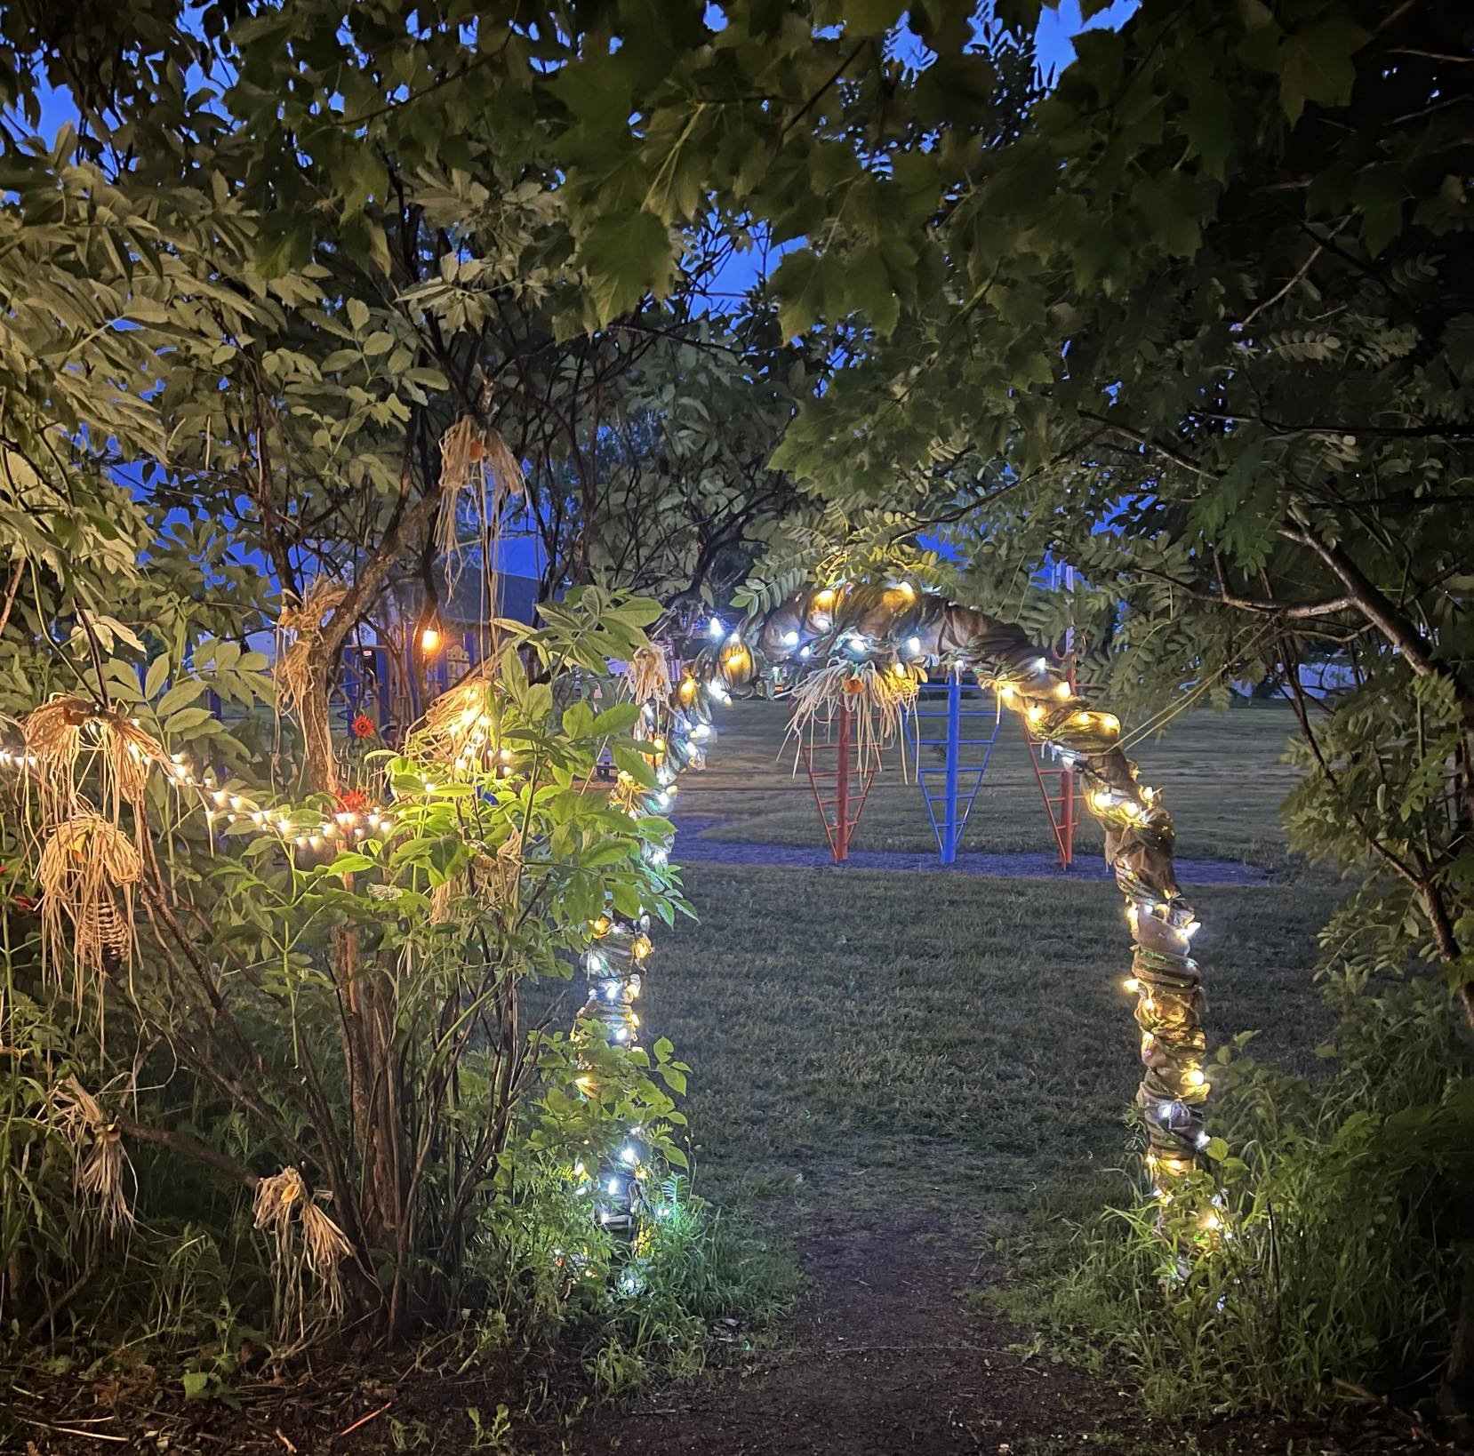
Les oiseaux et leurs cabanes

Slide 27
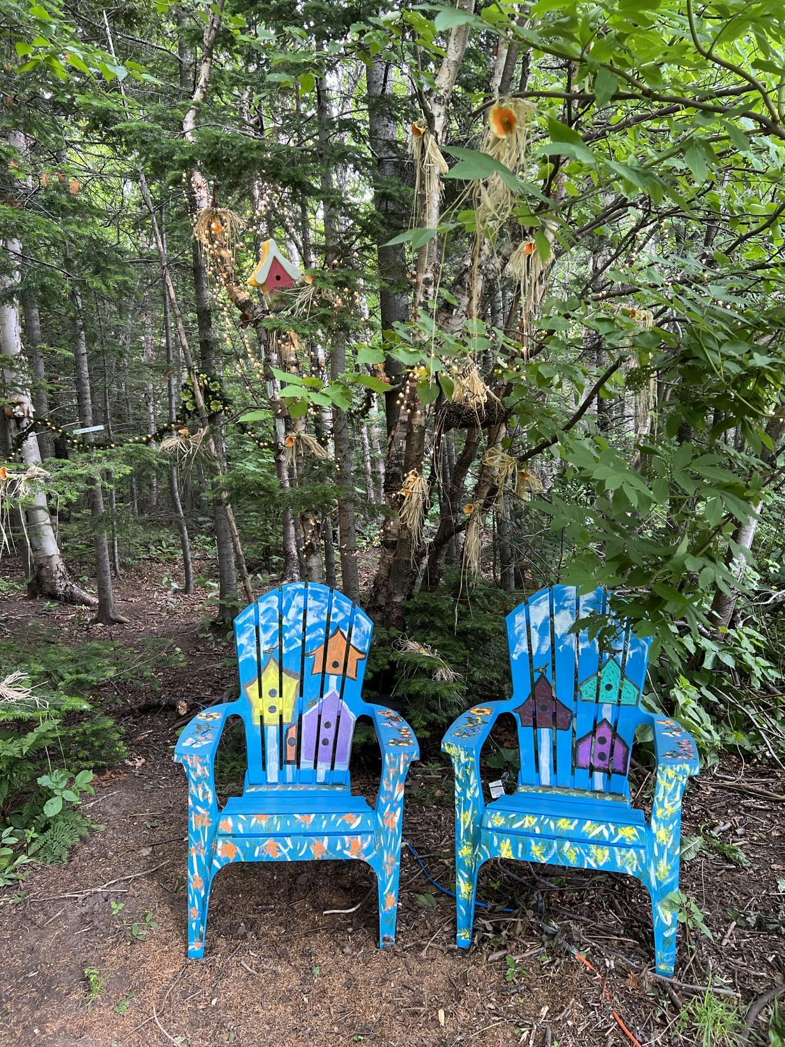
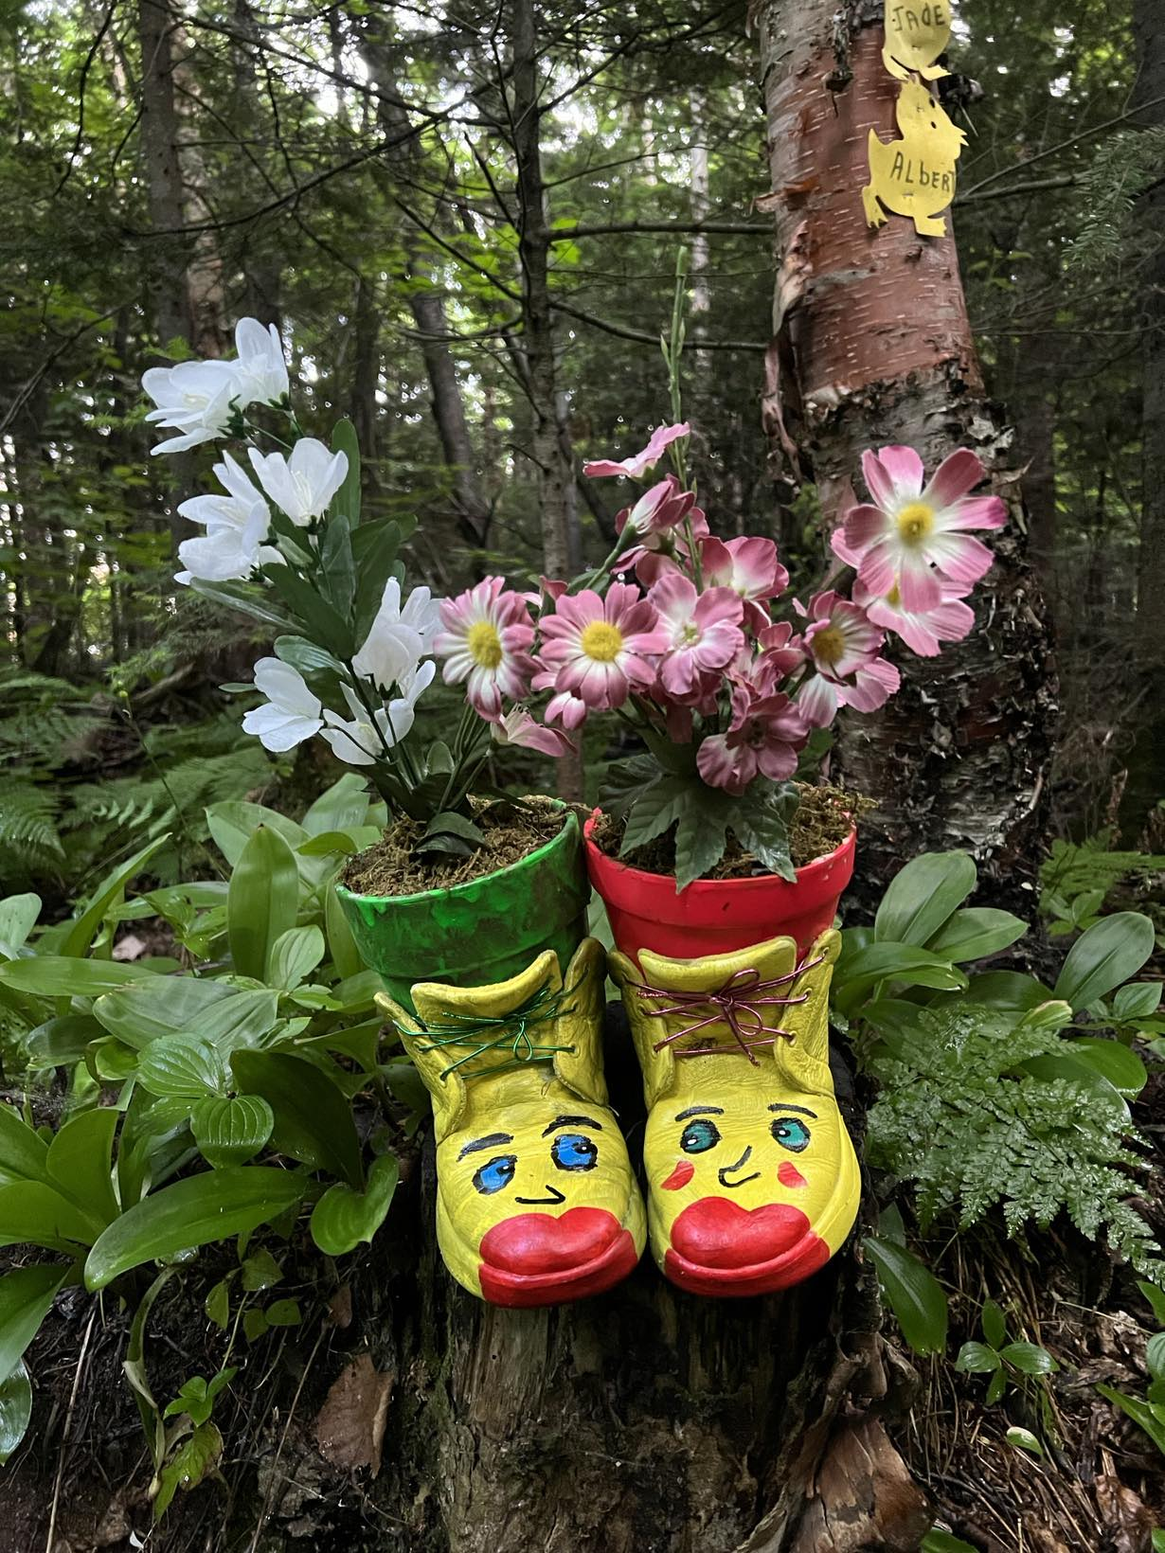
Une pause Zen
dans la nature

Slide 28
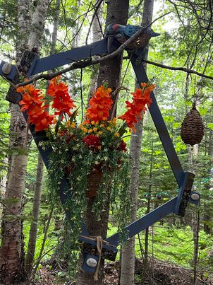
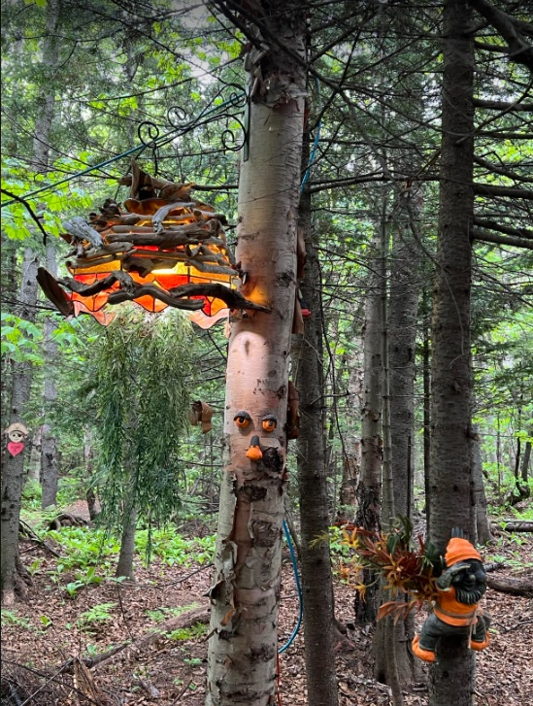
Sentier tout en couleurs

Slide 29
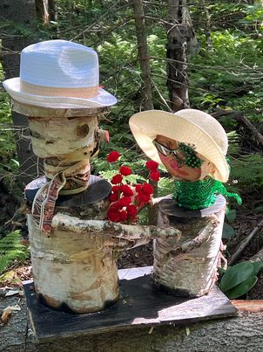
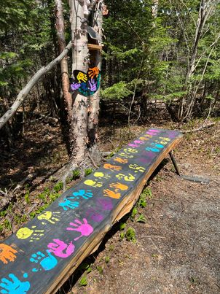
Le banc d’amitié des amoureux

Slide 30
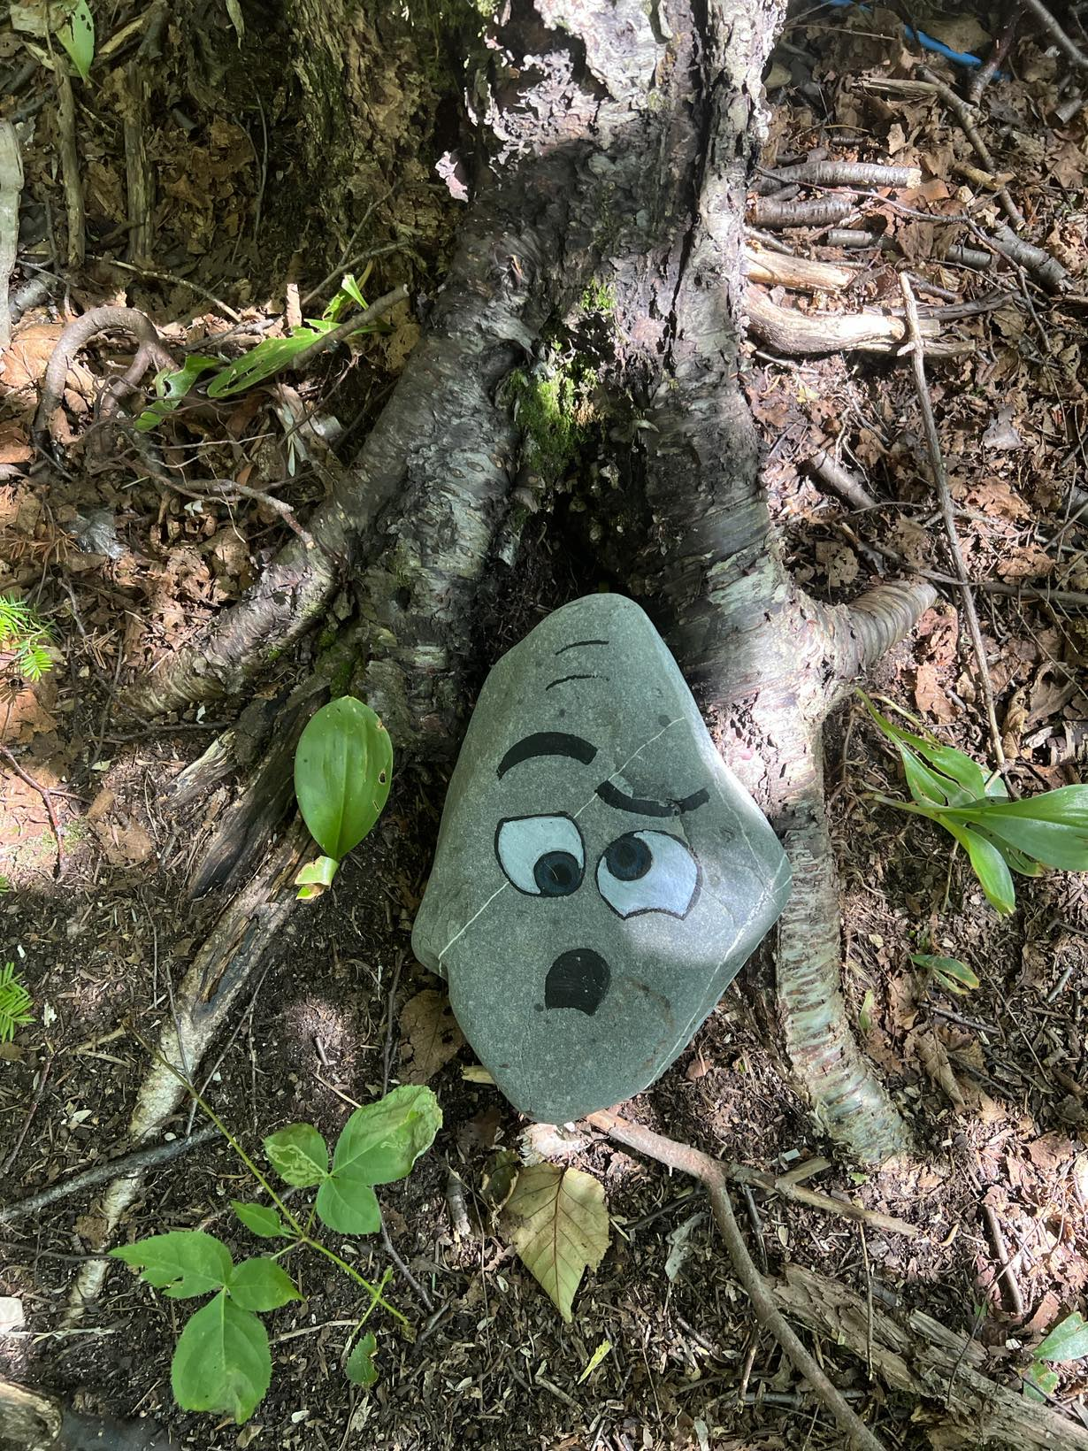


Nos invités d’honneur…
La famille cailloux

Slide 31



Clair de lune…

Slide 32

Chasse aux trésors - Activités

Slide 33



Slide 34



Les acteurs à l’oeuvre

Slide 35



Prix de participation
Bravo à Xavier Pelletier

Slide 36


Les activités de l’halloween

Slide 37


Halloween 2022
250 enfants ont répondu à l’invitation

Slide 38


La soirée des bonbons

Slide 39


Halloween 2022

Slide 40


Le salon Zen se refait une beauté

Slide 41

C’est la fête…

Slide 42

Un lit à lunettes… rarement vu !

Slide 43



Je suis Casper, le fantôme souriant…

Slide 44


L’automne et ses charmes…

Slide 45


L’épouvantail se cache du fantôme

Slide 46



La démone et ses amis

Slide 47

Claudie, son papa et ses cocos

Slide 48

Les activités de Noël

Slide 49




Noël 2021

Slide 50

Levée de fond pour Thérapie canine

Slide 51

La pause des bonhommes hiver…
où est le café !

Slide 52


Dame Lutin…
a bien fait les choses encore une fois cette année

Slide 53

Tirage d’un panier de Noël pour
les familles démunies
Merci à tous
pour votre reconnaissance
qui m’aide
à continuer et
à faire une réussite des sentiers

Slide 54

Ne regrette pas de vieillir, c'est un privilège refusé à beaucoup !
Vieillir en beauté, c’est vieillir avec son cœur,
Sans remord, sans regret, sans regarder l'heure,
Aller de l’avant, arrêter d’avoir peur
Car, à chaque âge, se rattache un bonheur.
Vieillir en beauté, c’est vieillir avec son corps,
le garder sain en dedans, beau en dehors.
Ne jamais abdiquer devant un effort !
L’âge n’a rien à voir avec la mort...
Vieillir en beauté, c’est donner un coup de pouce
À ceux qui se sentent perdus dans la brousse,
Qui ne croient plus que la vie peut être douce
Et qu’il y a toujours quelqu’un à la rescousse.
Vieillir en beauté, c’est vieillir positivement !
Ne pas pleurer sur ses souvenirs d’antan.
Être fier d’avoir les cheveux blancs,
Car, pour être heureux, on a encore le temps.
Vieillir en beauté, c’est vieillir avec amour,
Savoir donner sans rien attendre en retour,
Car, où que l’on soit, à l’aube du jour,
Il y a quelqu’un à qui dire bonjour !
Vieillir en beauté, c’est vieillir avec espoir,
Être content de soi en se couchant le soir.
Et lorsque viendra le point de non-recevoir,
Se dire qu’au fond, ce n’est qu’un au revoir...
~Félix Leclerc

